Slide 2




SHRI GURU GOBIND SINGH JI GOVT. COLLEGE,
PAONTA SAHIB, SIRMOUR (H.P)

Slide 3
DR. KIRAN BALA SHARMA
(ASSTT. PROF. MUSIC INSTRUMENTAL) H.O.D.
MR. RAVINDER SHARMA
(ASSTT. PROF. MUSIC VOCAL)

Slide 4

B.A. 1ST YEAR
COURSE CODE: MUSA101TH HINDUSTANI MUSIC
(Vocal & Instrumental) Paper-I Theory (Unit-I)
Theory of Indian Music (General) , Basic principals of Indian Music & Biographies of Musicians, Composers & Musicologists.

Slide 5
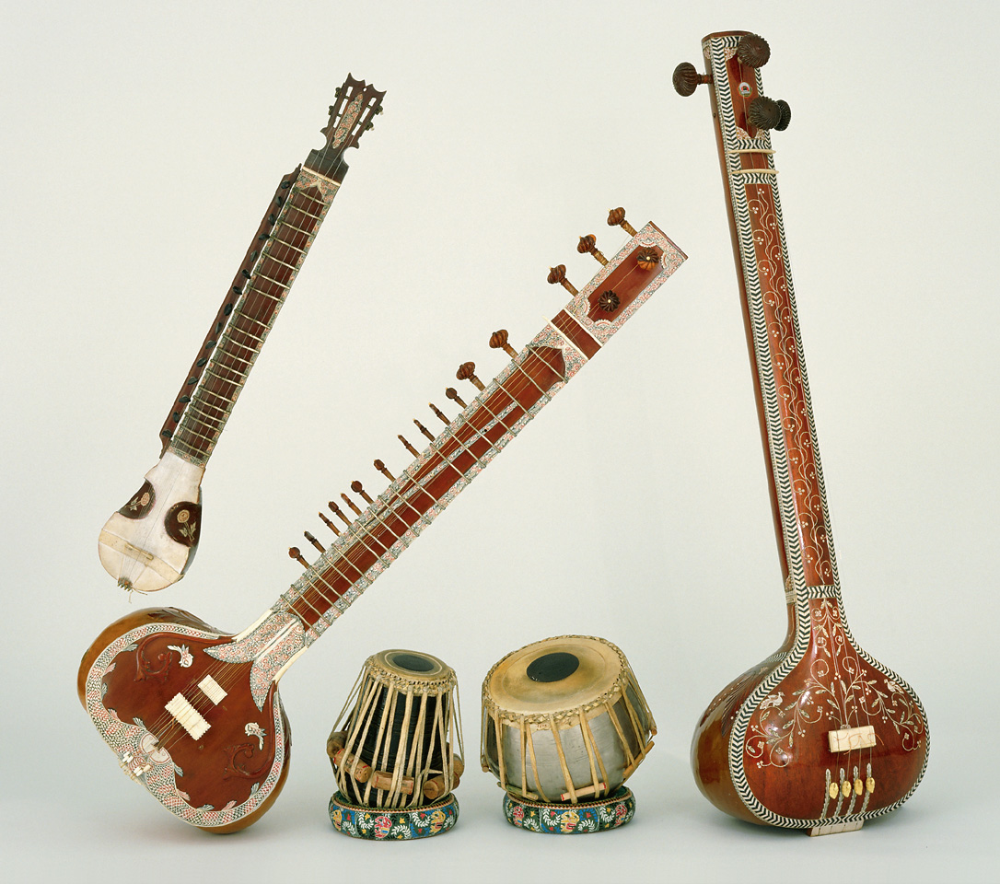

Slide 6

राग
की
जाति

Slide 7
राग पहचान में इसकी जाति का विशेष स्थान है। राग की जाति क्या है यह उस राग में प्रयुक्त होने वाले स्वरों की संख्या से निर्धारित होता है। राग जाति का मुख्य मानदण्ड स्वर संख्या है। राग की मुख्य जातियां तीन होती है: 1. सम्पूर्ण 2 षाड़व 3. औड़व
सम्पूर्ण जिन रागों में सातों स्वरों का प्रयोग होता है वह राग सम्पूर्ण जाति के होते हैं। जैसे- सा रे ग म प ध नि । दूसरे शब्दों में हम कह सकते हैं कि जिस राग में कोई भी स्वर वर्जित न हो वह राग सम्पूर्ण है। जैसे राग भैरव सम्पूर्ण जाति का राग है। इसमें सातों स्वरों का प्रयोग होता है। इसका आरोह-अवरोह इस प्रकार है- सा रे ग म प ध नि नि ध प म ग रे सा ।
षाड़व जिन रागों में छः स्वरों का प्रयोग होता है वह राग षाड़व जाति के होते हैं। इन रागों में सात स्वरों मेसे कोई एक स्वर वर्जित होता है जैसे सा ग म प ध नि या सा रे म प ध नि आदि। जैसे राग मारवा षाड़व जाति का राग है। इसमे छः स्वरों का प्रयोग होता है। इसका आरोह-अवरोह इस प्रकार है- सा रे ग मं ध नि, नि ध म ग रे सा । इस राग में केवल एक स्वर प वर्जित है।

Slide 8
3. औड़वः जिन रागों में पांच स्वरों का प्रयोग होता है वह राग औड़व जाति के होते हैं। इन रागों में सात स्वरों मेसे कोई दो स्वर वर्जित होते हैं जैसे सा रे म पनिया सा ग म प नि आदि। जैसे राग भूपाली, इस राग में दो स्वर म और नि वर्जित है। इस राग का आरोह और अवरोह इस प्रकार है- सा रे ग प ध सां घप गरे।उपरोक्त मुख्य तीन जातियों के आधार पर ही राग की जाति के अन्य प्रकार बनते हैं। अन्य जातियां राग के आरोह-अवरोह में लगने वाले विभिन्न स्वर संख्या के आधर पर बनती है। जैसे यदि किसी राग के आरोह में सात व अवरोह में छः स्वर लगे तो उसकी जाति सम्पूर्ण षाड़व होगी। पहले आरोह के स्वर की संख्या के अनुसार जाति होगी फिर अवरोह की स्वर संख्या के आधर पर जैसे उपरोक्त उद्धहारण में आरोह में सात स्वर थे तो पहले सम्पूर्ण तथा अवरोह में छः स्वर थे तो दूसरे भाग में षाड़व जाति बनी। यदि आरोह में छः और अवरोह में सात स्वर होते तो इसकी जाति उपरोक्त के विपरीत अर्थात षाड़व- सम्पूर्ण होती।
इन तीन जातियों के मेल से राग की कुल 9 जातियां बनती है यथाः1. सम्पूर्ण सम्पूर्णआरोह में 7 स्वर अवरोह में 7 स्वर2. सम्पूर्ण षाड़व 3. सम्पूर्ण औड़वआरोह में 7 स्वर अवरोह में 6 स्वरआरोह में 7 स्वर अवरोह में 5 स्वर4. पाड़व- सम्पूर्ण5. पाड़व- पाड़वआरोह में 6 स्वर अवरोह में 7 स्वरआरोह में 6 स्वर अवरोह में 6 स्वर6. पाड़व- औड़वआरोह में 6 स्वर अवरोह में 5 स्वर7. औड़व- सम्पूर्ण8. औड़य- षाड़वआरोह में 5 स्वर अवरोह में 7 स्वरआरोह में 5 स्वर अवरोह में 6 स्वर9. औड़व- औड़वआरोह में 5 स्वर अवरोह में 5 स्वर

Slide 9
इन तीन जातियों के मेल से राग की कुल 9 जातियां बनती है यथाः
सम्पूर्ण सम्पूर्ण आरोह में 7 स्वर अवरोह में 7 स्वर
सम्पूर्ण षाड़व आरोह में 7 स्वर अवरोह में 6 स्वर
सम्पूर्ण औड़व आरोह में 7 स्वर अवरोह में 5 स्वर
षाड़व सम्पूर्ण आरोह में 6 स्वर अवरोह में 7 स्वर
षाड़व षाड़व आरोह में 6 स्वर अवरोह में 6 स्वर
षाड़व औड़व आरोह में 6 स्वर अवरोह में 5 स्वर
औड़व सम्पूर्ण आरोह में 5 स्वर अवरोह में 7 स्वर
औड़व षाड़व आरोह में 5 स्वर अवरोह में 6 स्वर
औड़व औड़व आरोह में 5 स्वर अवरोह में 5 स्वर

Slide 10
THANK YOU

